Slide 1


Ai, Que Saudades da Amélia
Canta: Ataulfo Alves
Composição: Ataulfo Alves e Mário Lago

Slide 2

Ai, Que Saudades da Amélia
Nunca vi fazer tanta exigência
Nem fazer o que você me faz
Você não sabe o que é consciência
Não vê que eu sou um pobre rapaz

Slide 3

Ai, Que Saudades da Amélia
Você só pensa em luxo e riqueza
Tudo o que você vê, você quer
Ai, meu Deus, que saudade da Amélia
Aquilo sim é que era mulher

Slide 4

Ai, Que Saudades da Amélia
Às vezes passava fome ao meu lado
E achava bonito não ter o que comer
Quando me via contrariado
Dizia: "Meu filho, o que se há de fazer!”

Slide 5

Ai, Que Saudades da Amélia
Amélia não tinha a menor vaidade
Amélia é que era mulher de verdade

Slide 6
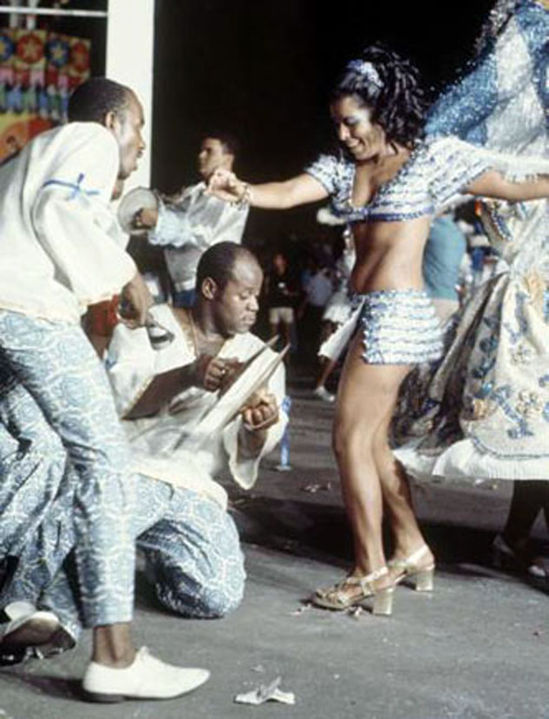

Slide 7

Ai, Que Saudades da Amélia
Às vezes passava fome ao meu lado
E achava bonito não ter o que comer
Quando me via contrariado
Dizia: "Meu filho, o que se há de fazer!”

Slide 8

Ai, Que Saudades da Amélia
Amélia não tinha a menor vaidade
Amélia é que era mulher de verdade

Slide 9






Ai, Que Saudades da Amélia
Canta: Ataulfo Alves
Composição: Ataulfo Alves e Mário Lago
Nunca vi fazer tanta exigência
Nem fazer o que você me faz
Você não sabe o que é consciência
Não vê que eu sou um pobre rapaz
Você só pensa em luxo e riqueza
Tudo o que você vê, você quer
Ai, meu Deus, que saudade da Amélia
Aquilo sim é que era mulher
Às vezes passava fome ao meu lado
E achava bonito não ter o que comer
Quando me via contrariado
Dizia: "Meu filho, o que se há de fazer!"
Amélia não tinha a menor vaidade
Amélia é que era mulher de verdade
Mario Lago

